Slide 1
§ 16. Развитие капиталистических отношений в деревне после отмены крепостного права

Slide 2
Проверка д/з

Slide 3
План урока
Рост буржуазного землевладения
Зарождение предпринимательского хозяйства
Специализация сельского хозяйства

Slide 4
1. Рост буржуазного землевладения

Slide 5
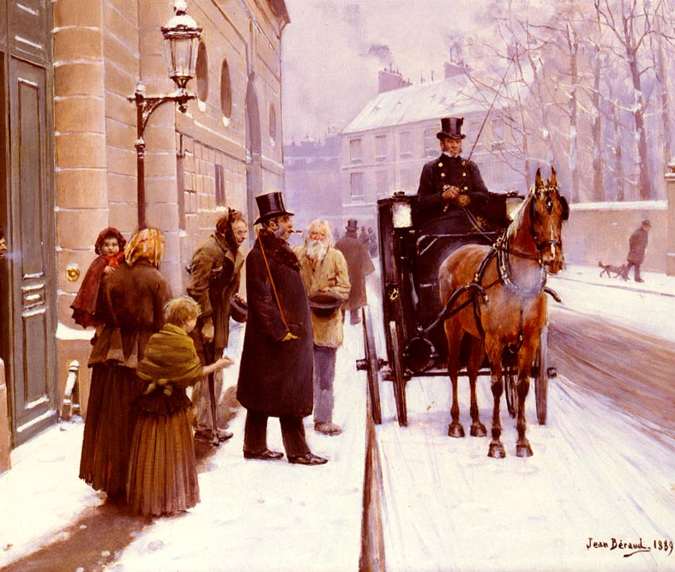
Буржуазное землевладелице
Применение в сельском хозяйстве наемного труда, а также достижений науки и техники

Slide 6
Особенности
Уменьшение помещического хозяйства и рост буржуазного
Купцы, зажиточные крестьяне и мещане активно скупали землю у помещиков
Использование наемного труда оказалось достаточно эффективным

Slide 7
Особенности крестьянского хозяйства
Имущественное расслоение крестьян: кулаки (8%), средние (32%), беднота (около 60%)
Малоземелье и безземелье
Земли не хватало, чтобы прокормить семью
Многие крестьяне продавали землю и уходили в города

Slide 8
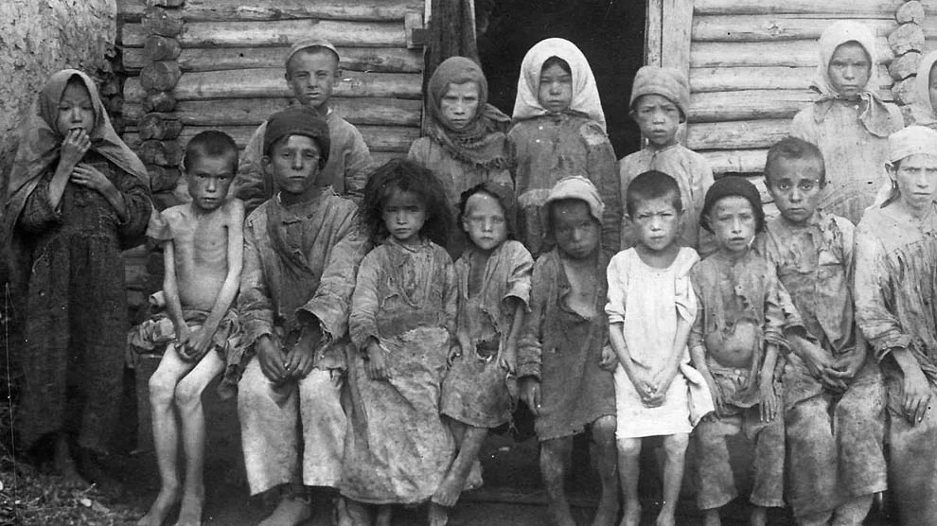

Slide 9
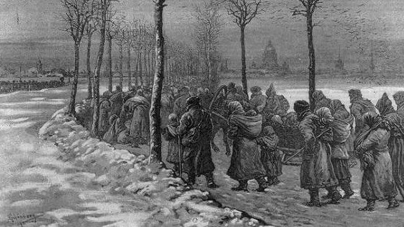

Slide 10
2. Зарождение предпринимательского хозяйства

Slide 11
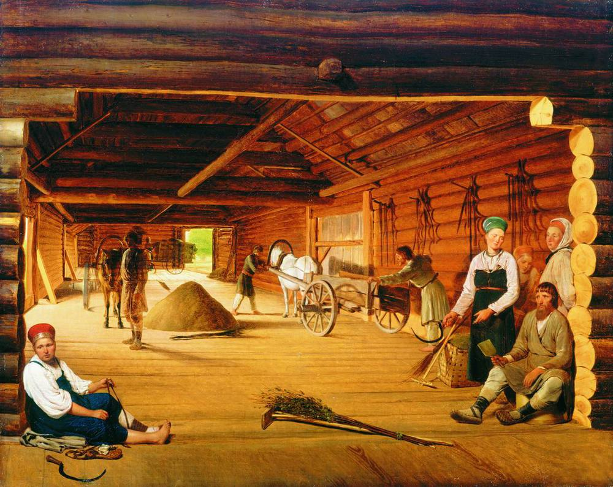
Предпринимательское хозяйство
Хозяйство помещиков, основанное на найме постоянных или временных работников на хозяйство дворян

Slide 12
Особенности предпринимательского хозяйства
Использование наёмного труда
Использование инвентаря владельцев
Использование передовых технологий (севооборот, удобрения, улучшенные орудия труда, сельскохозяйственные машины)

Slide 13
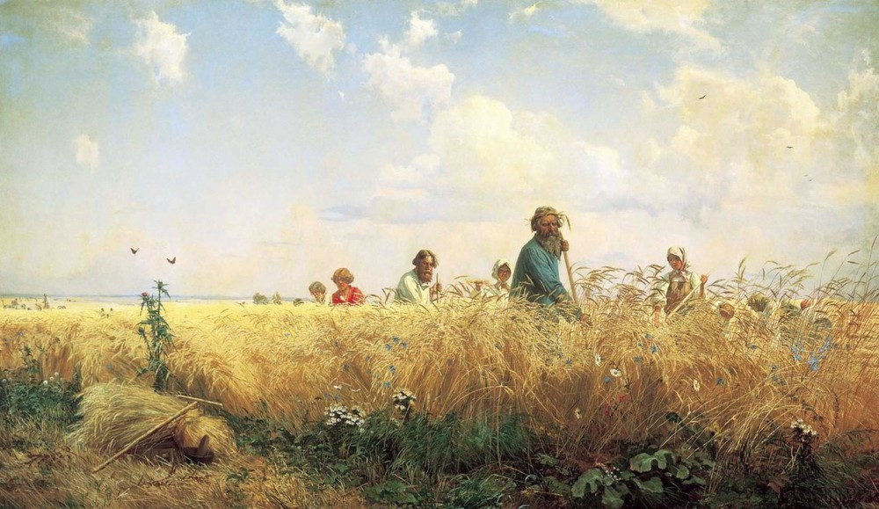

Slide 14
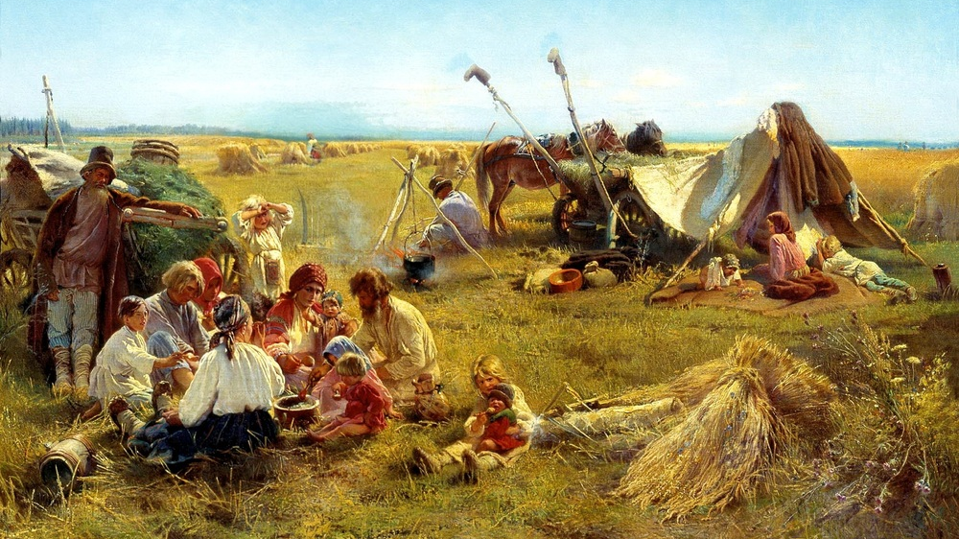

Slide 15
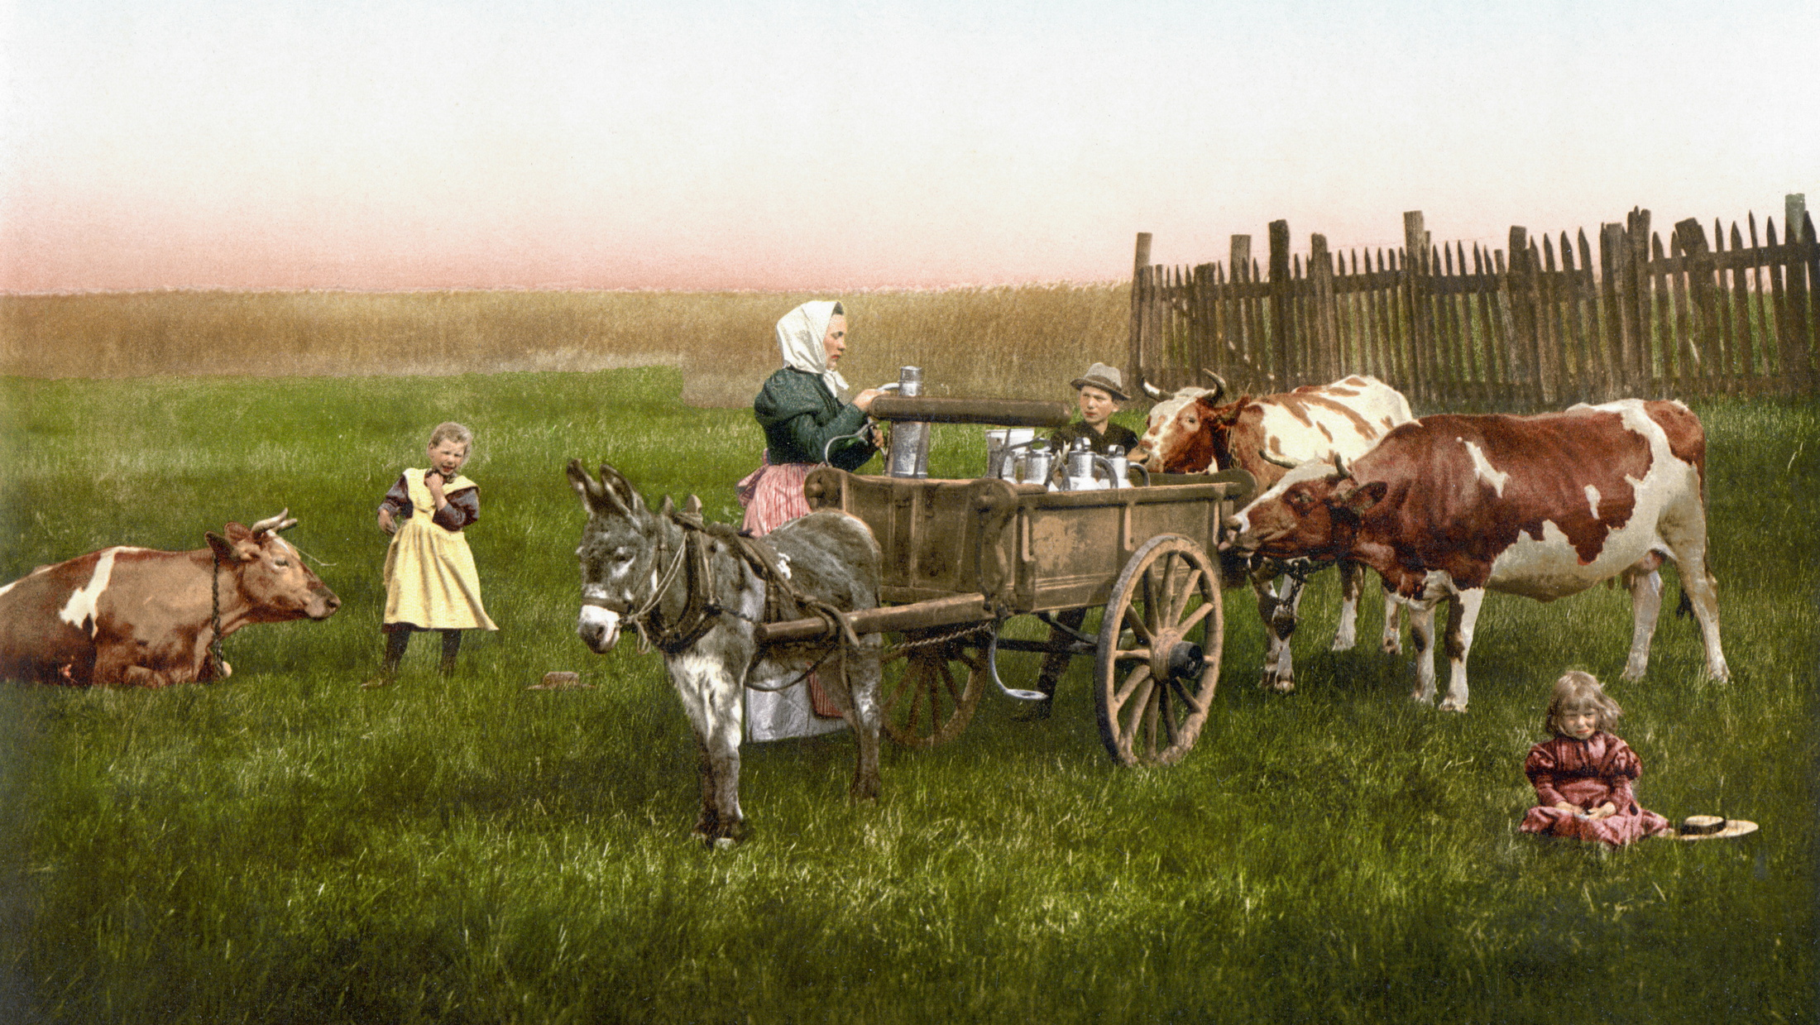

Slide 16
3. Специализация сельского хозяйства

Slide 17
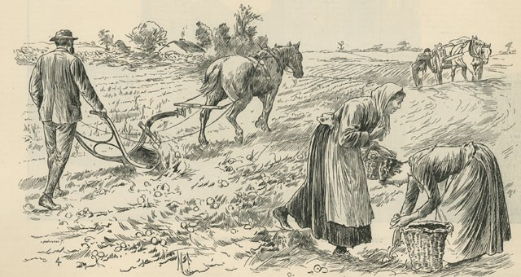
Специализация
Ориентация на производсвто и выращивание определенных видов продукции и сырья

Slide 18
Особенности специализации
В 60-е - 70-е - ориентация на выращивание ржи, льна, пшеницы
Ориентация на мясо-молочное животноводство
Зарождение винокурения
Развитие картофелеводства
Северные регионы выращивали лён
На западе стало популярным овцеводство

Slide 19
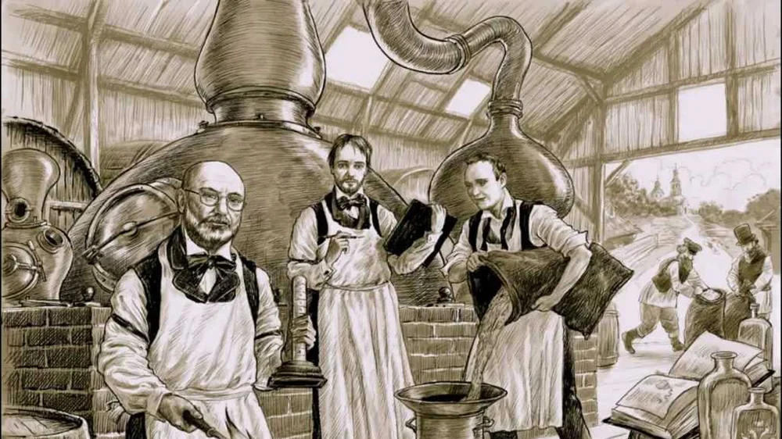
Винокурение

Slide 20
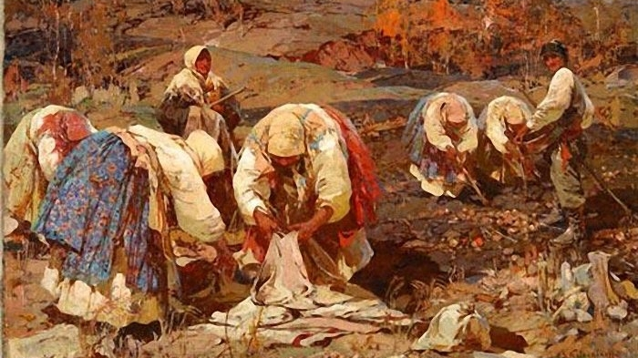
Картофелеводство

Slide 21
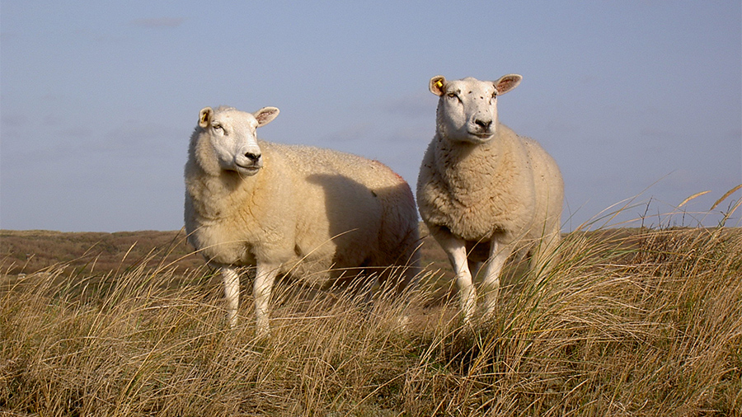
Овцеводство

Slide 22
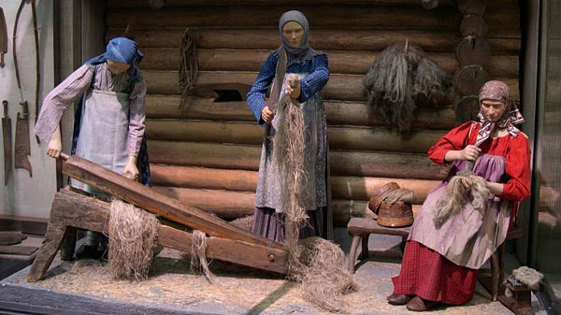
Обработка льна

Slide 23
Контроль знаний

Slide 24
Домашнее задание

Slide 25

Тест, д/з, отметки, онлайн-урок

